Slide 1
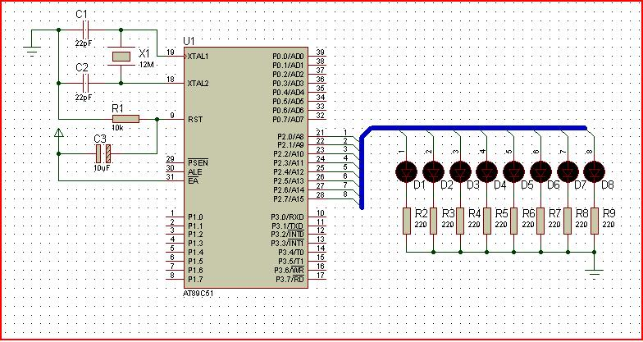
【A002左右来回流水的8个LED】

Slide 2
PROTEUS原理图设计
步骤1、打开A001原理图
步骤2、添加8个红色LED，P2口8个端口分别控制8个LED
步骤3、总线，总线模式，连线标签，
KEIL C编程
步骤1：动作逻辑
信号类别 | IO分配 | 外设器件 | 信号标准 | 程序变量
输出控制 | P2.0-P2.7 | LED1-8 | TTL | Uint P2

Slide 3
动作时序图
时间点 | LED1 | LED2 | LED3 | LED4 | LED5 | LED6 | LED6 | LED7
初始
延时
延时
延时
延时
延时
延时
延时
延时
延时
延时
延时
延时
延时
延时
0000 0001
0000 0010
0000 0100
0000 1000
0001 0000
0010 0000
0100 0000
1000 0000
0100 0000
0010 0000
0001 0000
0000 1000
0000 0100
0000 0010
0000 0001
从这些数据我们知道，他们的关系就是左移1位，或右移1位的关系。

Slide 4
KEIL C编程：
2、instrins.h：左移函数crol(P2,1)，右移函数cror(P2,1)
0000 0001 左移一位是0000 0010 右移一位是1000 0000
7、延时程序while(),for()
知识点：while()语句，for（）语句
8、主程序
9、编译，编译结果, STARTUP.A51启动文件清理RAM.设置堆栈等.即执行完start.a51后跳转到.c文件的main函数,Data,xdata,code
知识点：startup.a51，编译结果解读
10、输出HEX文件设置，keil c和proteus联调设置
11、仿真单片机程序加载
12、仿真结果。

